Slide 1



Niveau
Niveau
SVT
1AC
Période de remédiation
Niveau
1AC
Séance 1
Décrire des écosystèmes.

Slide 2

Repérage dans la semaine
Séance 1
Décrire des écosystèmes.
Séance 2
Comparer des écosystèmes
Séance 3
Décrire des animaux
Séance 4
Comparer des animaux
Séance 5
Identifier la variable dépendante et la variable indépendante
Séance 6
Lire un tableau simple
Séance 7
Lire un graphique en courbe simple
Séance 8
Consolidation

Slide 3



Ouverture de la séance
5 min

Slide 4




Icônes pour l’enseignant
Pages réservées à l’enseignant
Consignes et explications données aux élèves (à dire à haute voix)
Page dans le livret de l’élève
Activité prioritaire à réaliser en classe
Activité optionnelle à omettre en cas de manque de temps

Slide 5




Icônes pour l’élève
Contrat de classe
J’utilise l’ardoise pour répondre
Pratique autonome
Pratique guidée en binôme

Slide 6




Qui peut me rappeler la signification de ces icônes ?
Contrat de classe
Demander à 3 élèves au hasard

Slide 7
Qui peut me rappeler la signification de ces icônes ?
Contrat de classe
Demander à 3 élèves au hasard
Je participe activement. Je lève la main pour participer
Je prête attention quand l’enseignant parle
Je prête attention quand d’autres camarades répondent à l’enseignant
Si quelque chose n’est pas clair, je pose des questions
Je fais mes devoirs en classe et à la maison avec sérieux

Slide 8
Déclaration de l’objectif

Slide 9


A la fin de cette séance, vous serez capables de :
Décrire des écosystèmes.

Slide 10
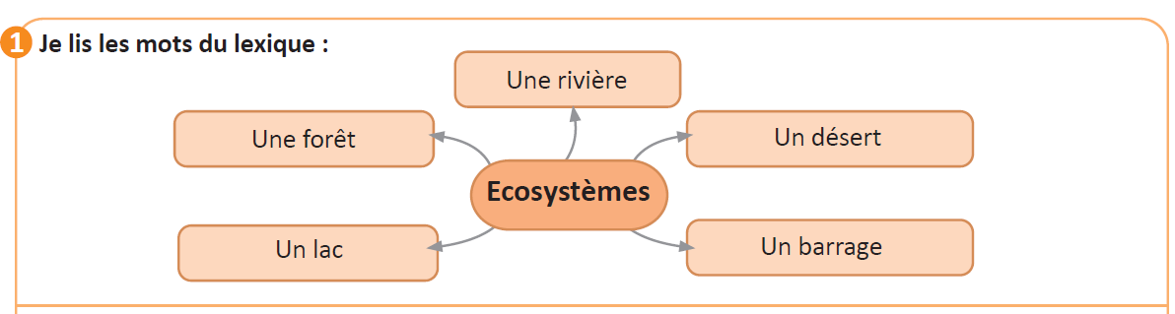
Je vais lire ces mots à haute voix. Ecoutez bien !
Lire distinctement. Donner un modèle de lecture de ces mots.

Slide 11
A vous maintenant !
Demander à quelques élèves de lire les mots à haute voix. Corrigez systématiquement.

Slide 12
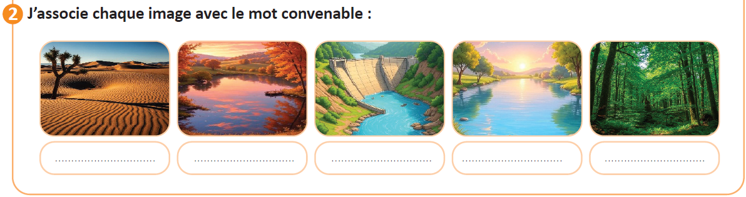
Maintenant regardez ces images. Je vais vous montrer le mot qui correspond à chaque image.
Montrer que ces mots correspondent à des écosystèmes. Recourir à l’alternance linguistique
Un désert
Un lac
Un barrage
Une rivière
Une forêt
Ces milieux sont des écosystèmes.

Slide 13
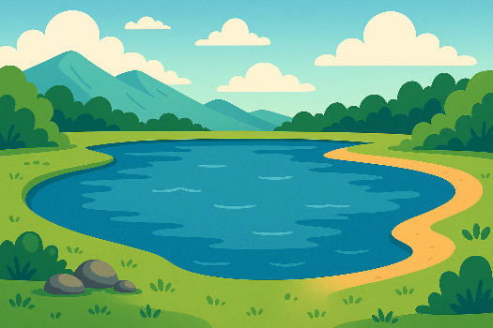
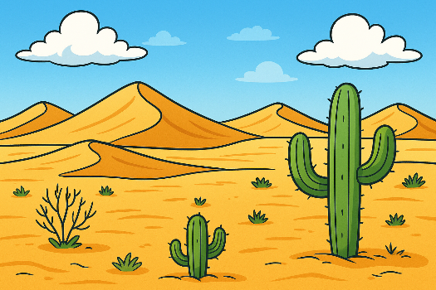
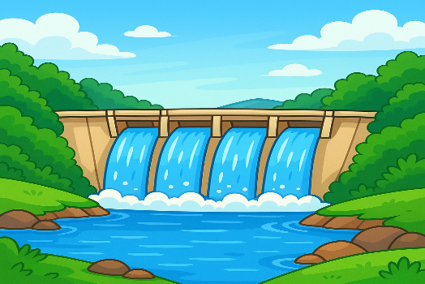
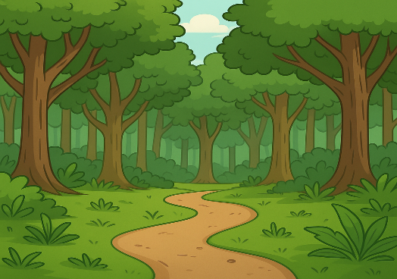
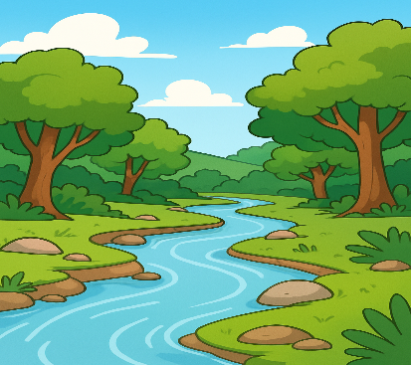
A vous maintenant !
Demander à quelques élèves d’identifier les images. Corrigez systématiquement.

Slide 14
Réponse attendue :
Un lac
Un désert
Un barrage
Une forêt
Une rivière

Slide 15
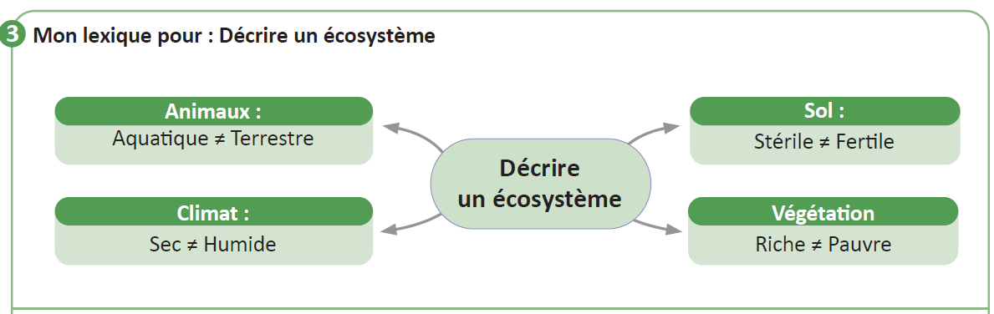
Maintenant, je vais lire ces mots et expressions à haute voix. Suiez attentivement.
Lire distinctement. Donner un modèle de lecture de ces mots.

Slide 16
Maintenant, je vais lire ces mots et expressions à haute voix. Suiez attentivement.
Montrer que ces mots servent à décrire des écosystèmes
Ces mots servent à décrire des écosystèmes.

Slide 17
A vous maintenant ! Trouvez les antonymes ( le contraire) de ces expressions.
Désigner au hasard quelques élèves. Demander de justifier la réponse.
Mot | Antonyme
Un sol fertile | Un sol …………………………………..
Un animal aquatique | Un animal ……………………………..
Un climat humide | Un climat ………………………………
Une végétation riche | Une végétation ……………………….

Slide 18
Réponses attendues :
Demander aux élèves de recopier les réponses dans les livrets.
Mot | Antonyme
Un sol fertile | Un sol …………………………………..
Un animal aquatique | Un animal ……………………………..
Un climat humide | Un climat ………………………………
Une végétation riche | Une végétation ……………………….
stérile
terrestre
sec
riche

Slide 19
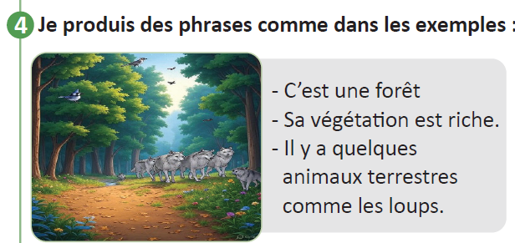
Maintenant, je vais vous montrer comment utiliser ces mots pour produire des phrases.
Lire à haute voix l’exemple donné. Désigner quelques élèves pour lire ces phrases à haute voix.

Slide 20
Ce paragraphe décrit un écosystème : la forêt.
Montrer que la végétation dans cette forêt est riche. Il y a aussi des animaux terrestres.
Ces mots servent à décrire des écosystèmes.

Slide 21
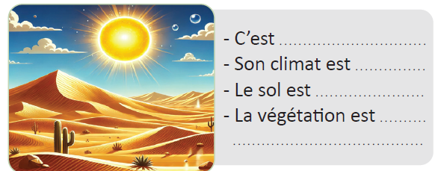
Maintenant, nous allons décrire ensemble cet écosystème.
Désigner les élèves hésitants. Demander de justifier la réponse.

Slide 22
Réponse attendue :
Demander aux élèves de recopier les réponses dans les livrets.
un désert
sec
stérile
pauvre

Slide 23

Maintenant, c’est à votre tour de décrire cet écosystème. Travaillez en binômes.
Choisir 2 binômes et leur demander de faire des lectures devant la classe.

Slide 24

Réponse attendue :
C’est ………………………………………….. .
La végétation est ………………………… .
Le climat est ……………………………….. .
Il y a des …………………………………….. .

Slide 25
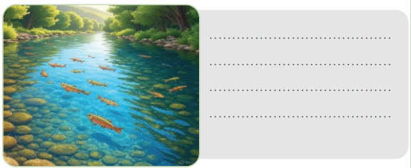
Maintenant, vous travaillez seuls. Décrivez cet écosystème en utilisant les mots appris.
Demander aux élèves de travailler individuellement.

Slide 26
Réponse attendue.
Demander aux élèves de travailler individuellement.
C’est une rivière.
La végétation est riche.
Il y a des animaux aquatiques comme les poissons.

Slide 27

Clôture de la séance
5 min

Slide 28
C’est la fin de la séance. Qui peut me rappeler ce que nous avons appris aujourd’hui ?
Désigner quelques élèves.
1. Aujourd’hui, nous avons appris :
2. Nous avons aussi appris :

Slide 29
C’est la fin de la séance. Qui peut me rappeler ce que nous avons appris aujourd’hui ?
Demander aux élèves de recopier la synthèse dans les cahiers.
Aujourd’hui, nous avons appris :
Quelques écosystèmes :
Le désert, le lac, le barrage, la rivière, la forêt.
2. Nous avons aussi appris :
Un sol fertile # Un sol stérile.
Un animal aquatique # Un animal terrestre.
Un climat humide # un climat sec.
Une végétation riche # Une végétation pauvre.

Slide 30


N’oubliez pas de faire ces activités à la maison.
Entrainez-vous à lire à haute voix le texte p. 31 du livret.
Entrainez-vous au défi proposé à la page 31 du livret.

Slide 31

C’est la fin de notre séance. N’oubliez pas de réviser votre leçon et de terminer vos devoirs !

